Slide 1
Dispersión
Biogeografía

Slide 2
Intro
Todos los organismos que vemos han llegado ahí de alguna manera
Han cambiado de posición, por pequeñas que sean las distancias
¿Cómo llegaron ahí?
  Formas de movimiento

Slide 3



Tipos de movimientos
Gasto de energía
Fenómeno biológico que lo motiva
  Dispersión vs Migración

Slide 4
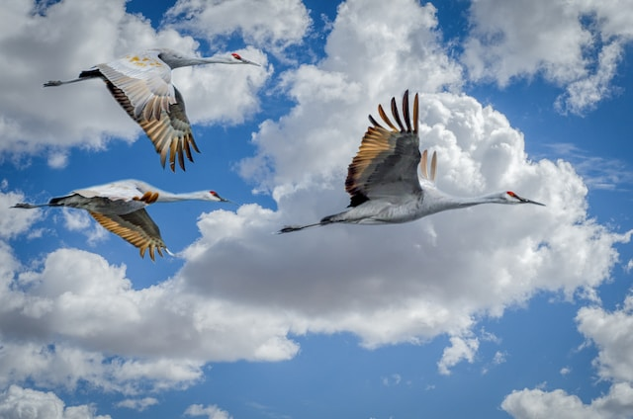

Por le energía utilizada
Activo
  Involucra energía del organismo
  Implica cierta “voluntad”
Pasivo
  Depende de corrientes de aire, agua u otros organismos

Slide 5
Por el fenómeno biológico
Dispersión
  Alejarse de otros individuos de la misma especie
    De otras crías
    De padre y madre
  Tiende a carece de dirección específica
Migración
  Involucra varios o muchos individuos
  Generalmente direccional hacia algún recurso

Slide 6


Dispersión
Cuando ardillas y leones (machos) alcanzan cierta madurez abandonan madriguera ó harén en busca de uno nuevo

Slide 7



La colonización de islas por aves marinas ocurre por dispersión

Slide 8
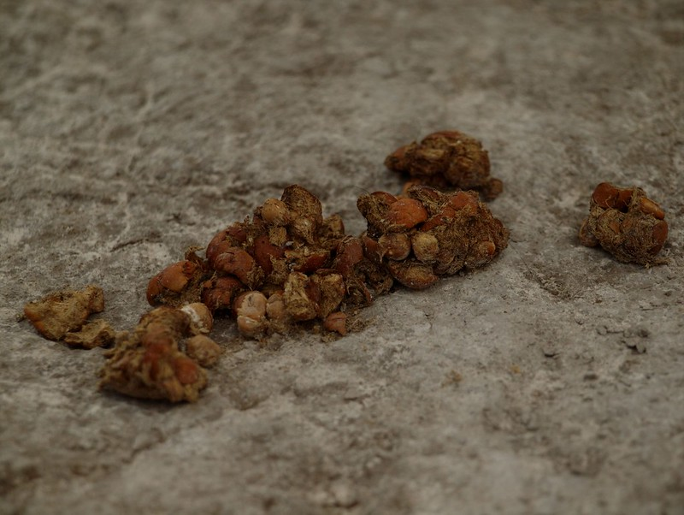
Plantas aprovechan circulación atmosférica u otros organismos para dispersarse pasivamente.

Slide 9
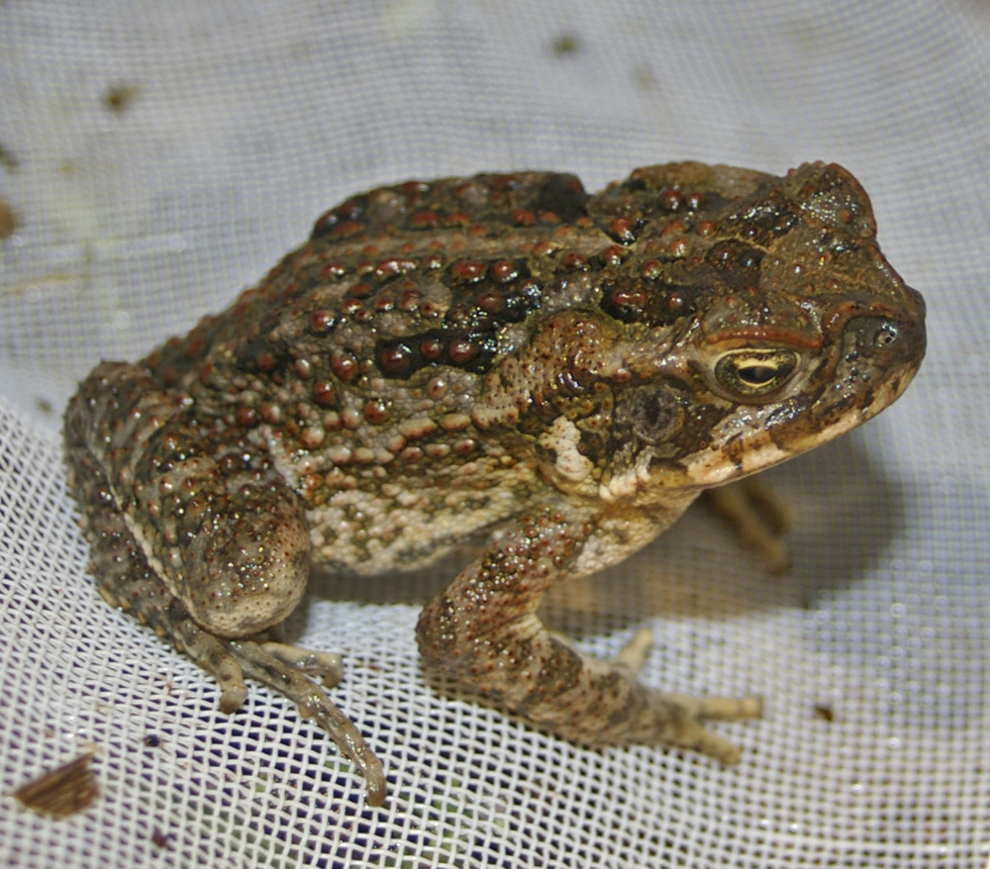
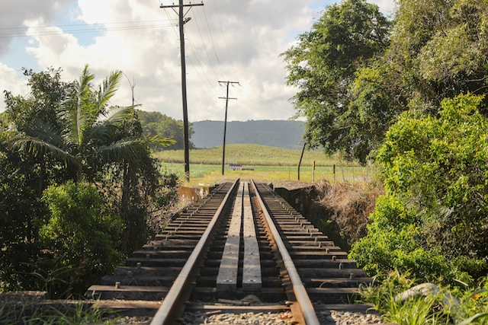
Fuente
¿Es la introducción de especies a nuevas regiones geográficas un evento de dispersión pasiva?

Slide 10
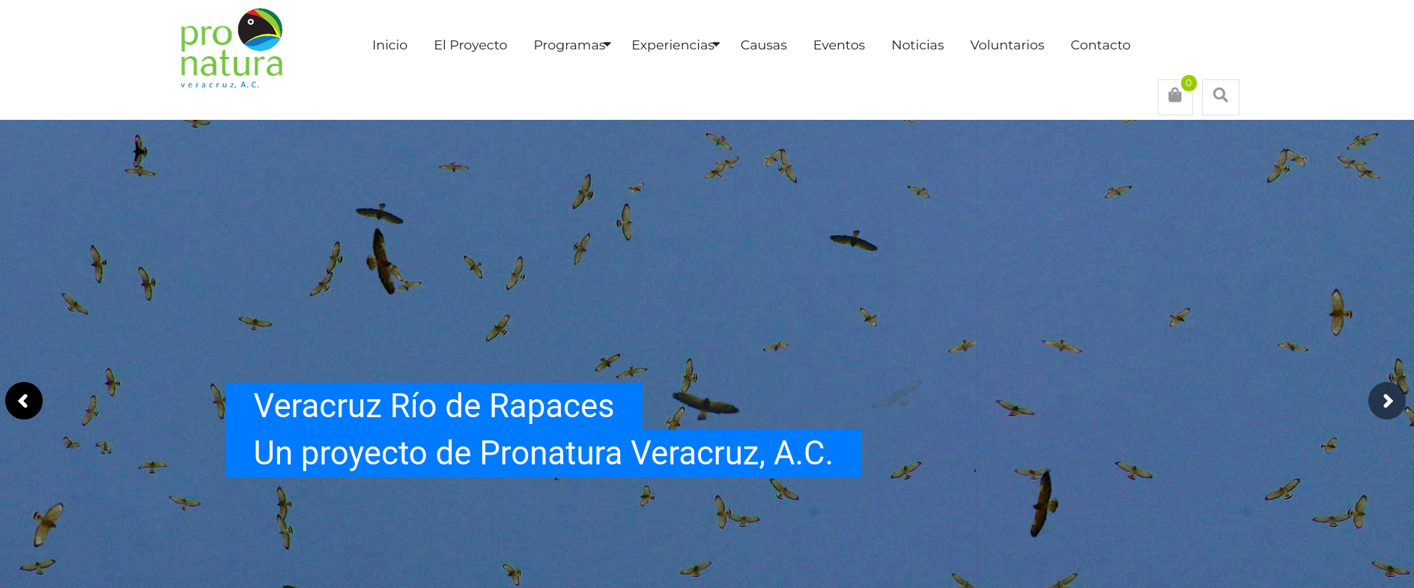
Migración
Anualmente, miles de aves rapaces migran de norte a sur y de regreso antes de invierno y verano, resguardándose de condiciones climatológicas extremas

Slide 11
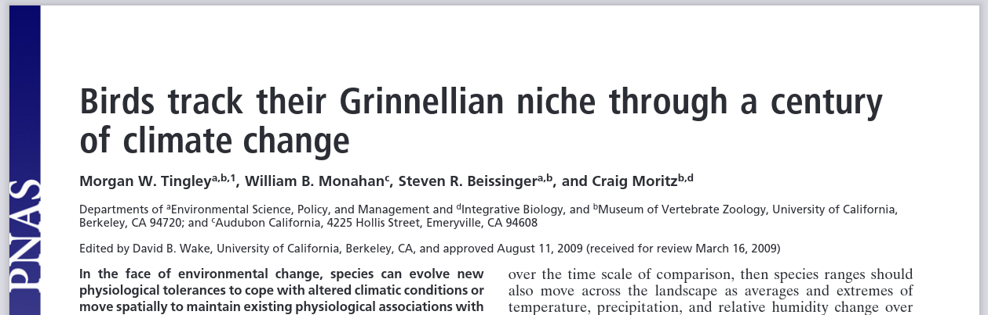
Cambios en las distribuciones geográficas pueden ocurrir como consecuencia del cambio en condiciones ambientales

Slide 12
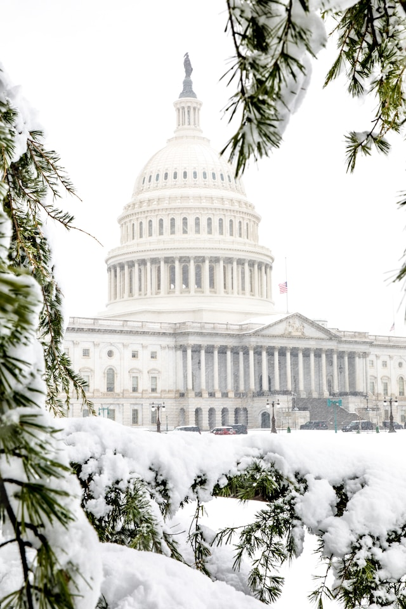
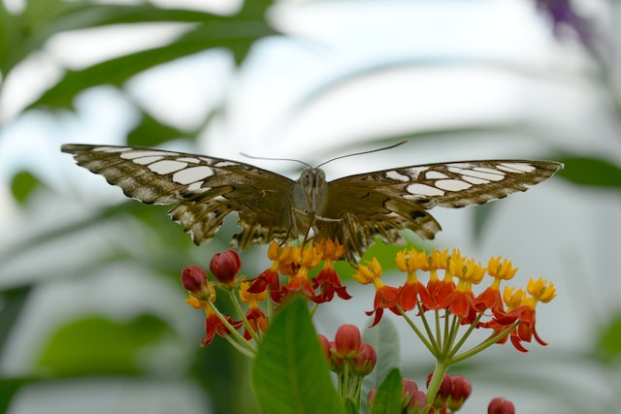
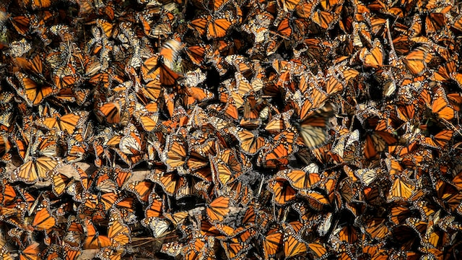
Migración de monarcas (Danaus plexipus), en respuesta a múltiples factores:
Floración de Asclepias sp. y condiciones climáticas.

Slide 13
Midiendo la migración
Observar movimiento de organismos
  Registro de posición en el tiempo
  Análisis posterior con sistemas de información geográfica

Slide 14
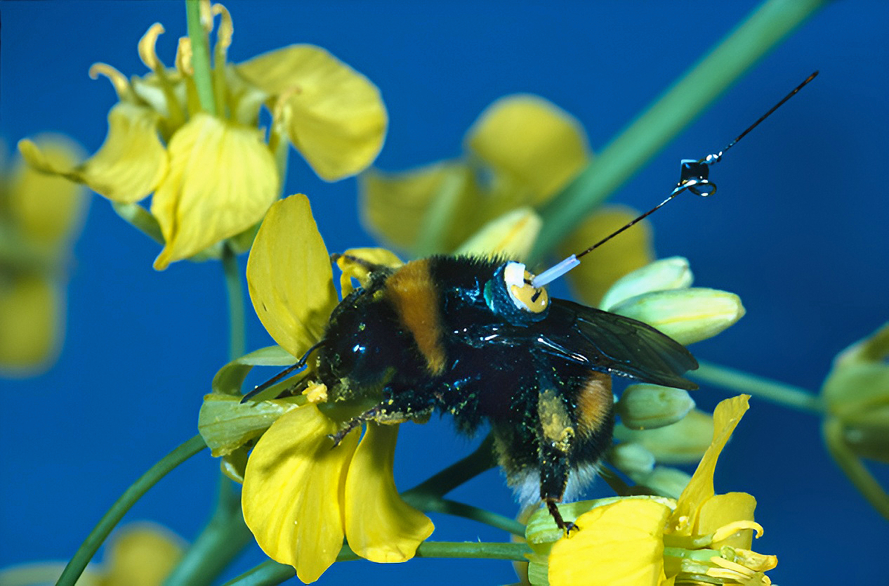
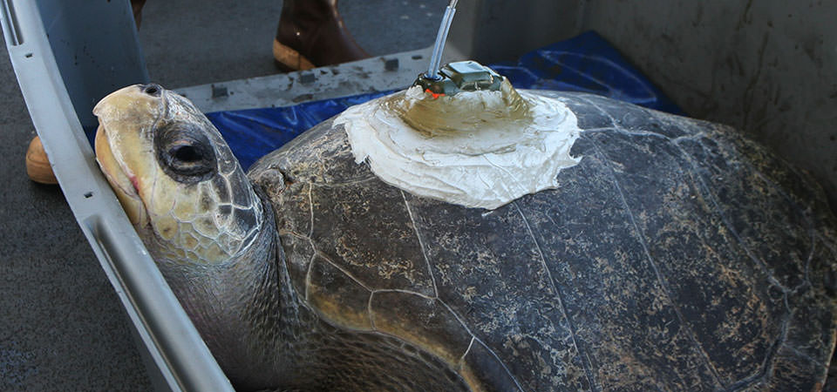
Telemetría, registro a distancia de posición de organismos. Se hacía con transmisores de radio, actualmente se utilizan GPS y envían datos por satélite, ó hacia estaciones receptoras.

Slide 15
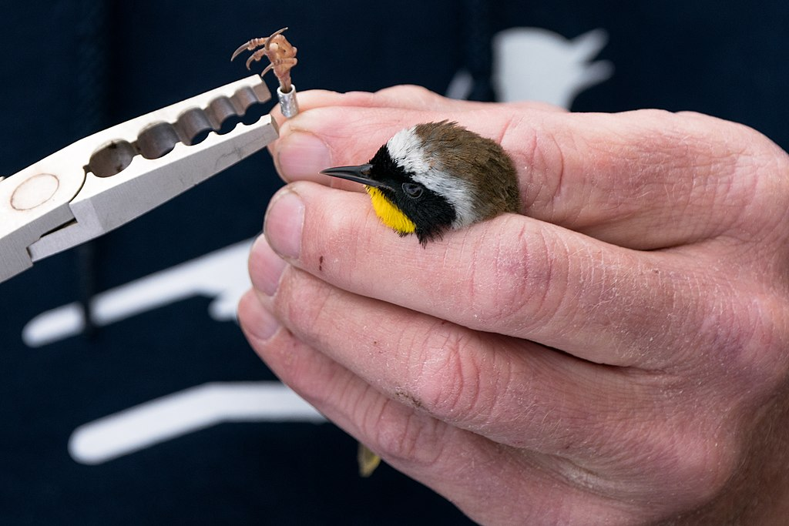
El anillaje de aves se utiliza para monitorear millares de individuos de manera colectiva, entre países y organizaciones

Slide 16
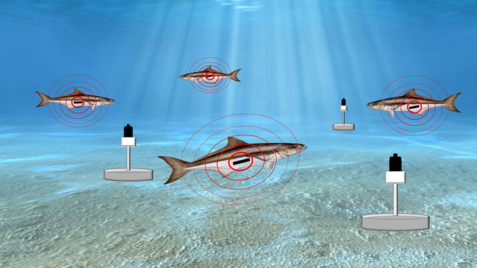
Telemetría acústica pasiva
Implante emisor de ondas registradas en estaciones estáticas y permanentes.
Estaciones receptoras almacenan todos los implantes que pueda detectar.

Slide 17
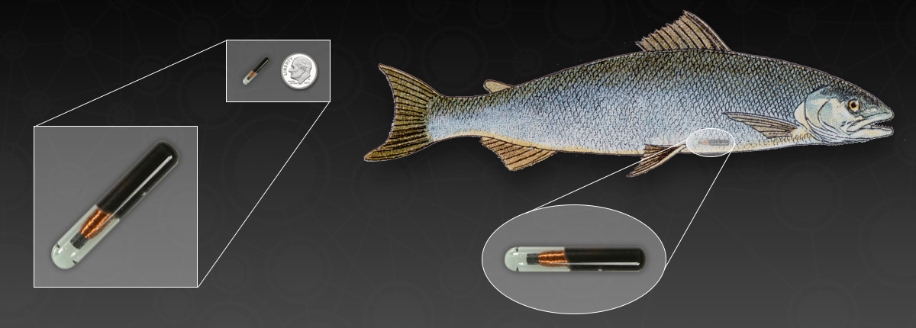
Pit tags. Son chips que se implantan bajo la piel, ó en cavidad abdominal ó celómica de organisos. Chips tienen un número que no se repite y tienen que ser leídos al capturar al individuo con un aparato dedicado.

Slide 18
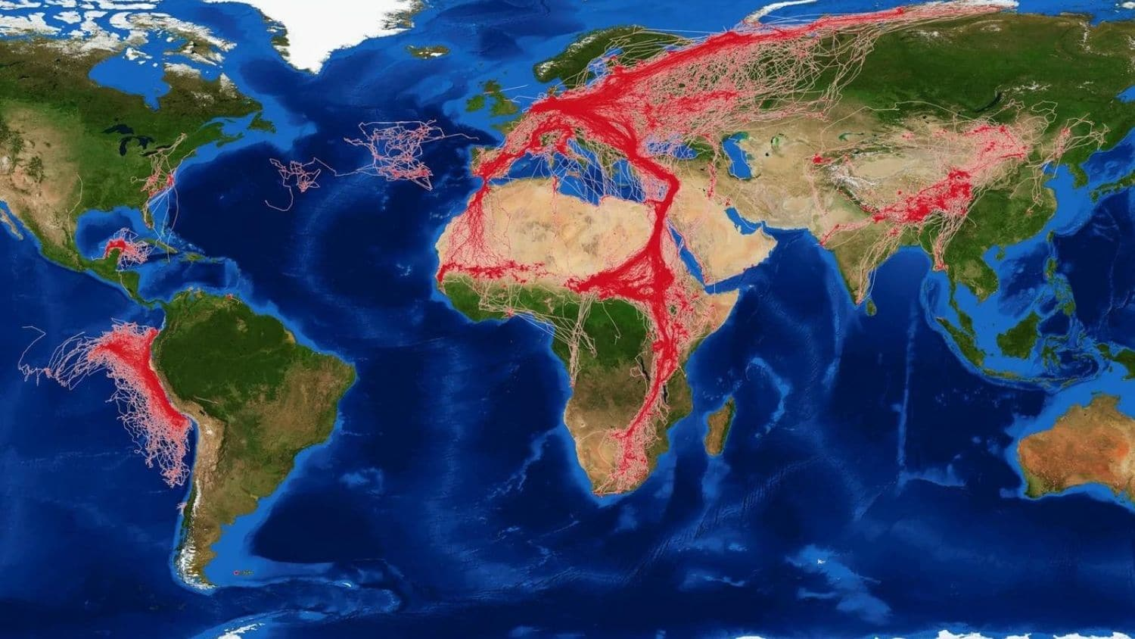
Fuente
Análisis de patrones de migración con sistemas de información geográfica.

Slide 19

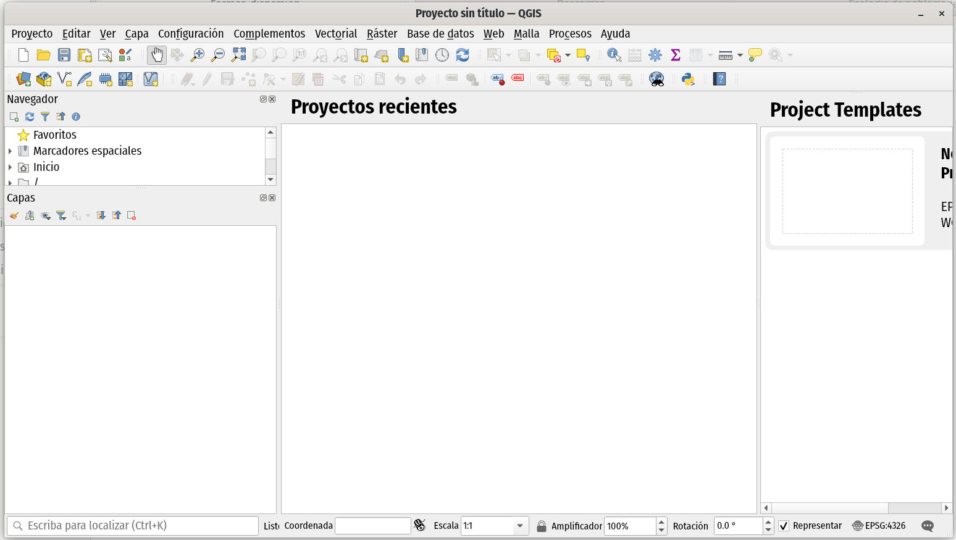
QGIS. Sistema de información geográfica de código abierto para manejo y análisis de datos geográficos.

Slide 20
Efectos demográficos de la dispersión

Slide 21
Inmigración (entrada de individuos, depende de estado de población de origen)
Población
Nacimientos (dependen de estado de la población)
Emigración (salida, depende de estado de la población)
Muertes (salida de individuos)

Slide 22
Efectos de la migración en demografía
Nacimientos, muertes y emigración ó dispersión (n, m, e) dependen de la población local
Inmigración sólo depende de población de origen

Slide 23
Proporción de individuos de una población se originan localmente
Los individuos que inmigran se incorporan a la población, eventualmente contribuyendo a la reproducción

Slide 24
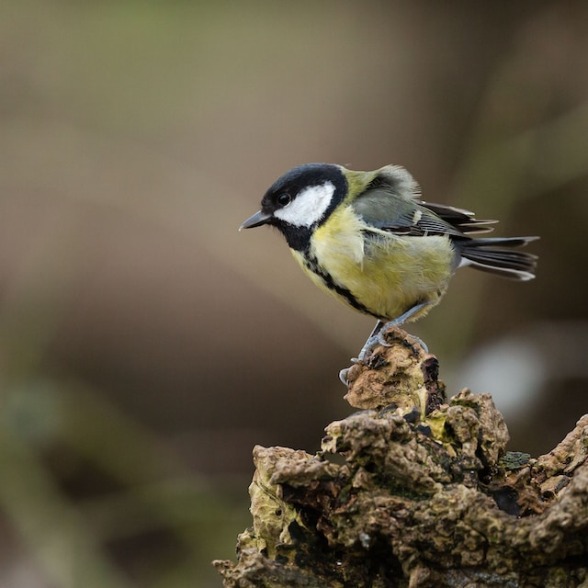
Proporción de individuos de una población se originan localmente
En Oxford, RU, 57% de Parus major reproductivos eran inmigrantes (Greenwood et al. 1978)

Slide 25
Efectos de migración sobre poblaciones en el tiempo
N, m y e son en buena medida influenciados por condiciones ambientales, sin embargo:

Slide 26
Efectos de migración sobre poblaciones en el tiempo
Cuando se presenta:
Las poblaciones no se mantienen por equilibrio entre nacimientos y muertes:
Poblaciones sumidero

Slide 27
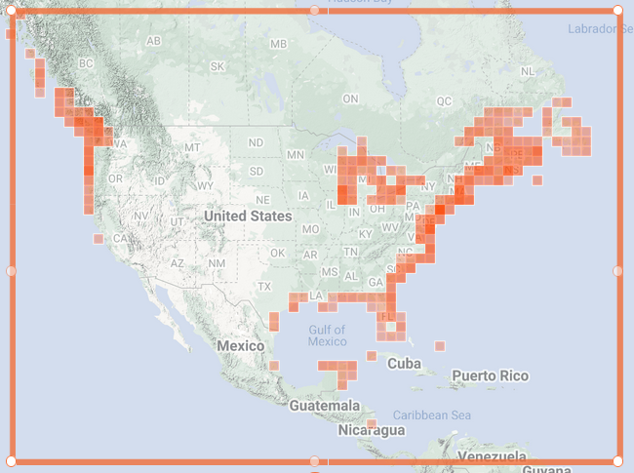
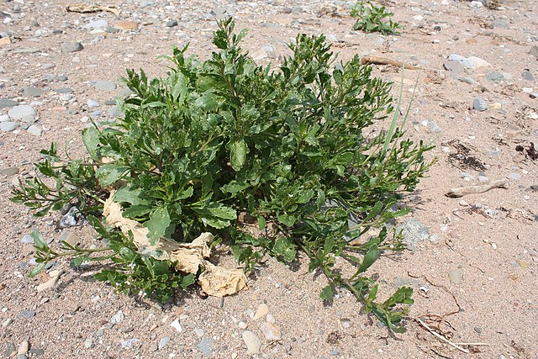
Ejemplo
Cakile edentula
Fuente
Distribución geográfica

Slide 28
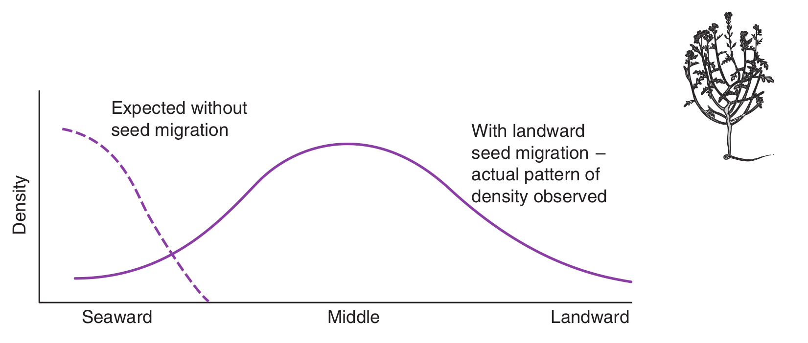
Ejemplo
Efecto de la migración de semillas en la abundancia de C. edentula. En ausencia de migración, sería mucho menos abundante en zonas donde hay mayor mortalidad que germinación

Slide 29
Ejemplo
Natalidad intermedia, alta inmigración
Baja natalidad, inmigración intermedia:
poblaciones sumidero
Alta natalidad, alta emigración

Slide 30
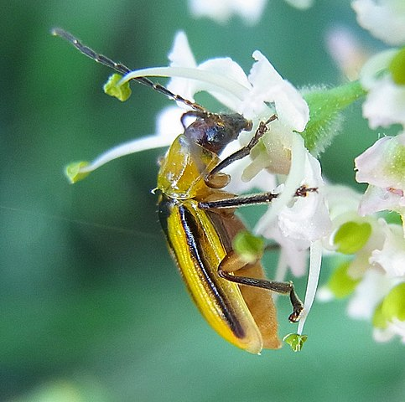
Dispersión es la fuente de expansión de las distribuciones
Diabrotia virgifera
Escarabajo que consume raices del maíz
Causa daño extensivo a los cultivos
Ha sido introducido en otros países donde se convierte en plaga

Slide 31
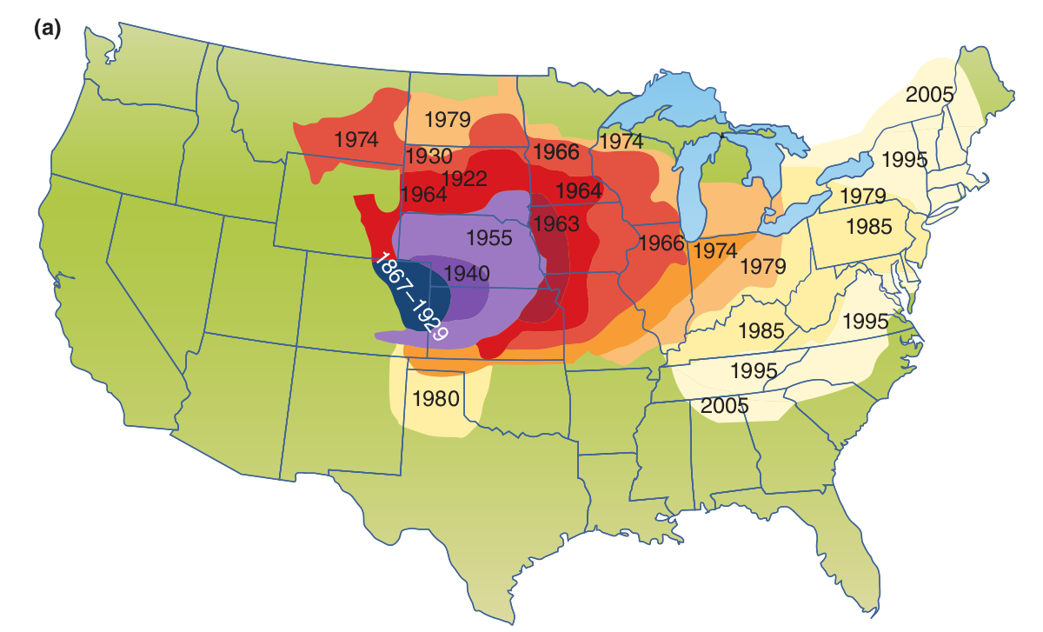
Expansión de rangos geográficos
Estimaciones de la distribución de D. virgifera en el tiempo a partir de su intriducción en EU.

Slide 32
Origen de la dispersión
Sitios de alta abudancia, N/K → 1
Sitios de baja abudancia, N/K ≈ 0

Slide 33
Las metapoblaciones
P5
P1-5 son poblaciones discretas
Al estar conectadas por intercambio de individuos, forman una metapoblación
P6, es una población aislada, no forma parte de la metapoblación
P1
P2
P4
P3
6

Slide 34
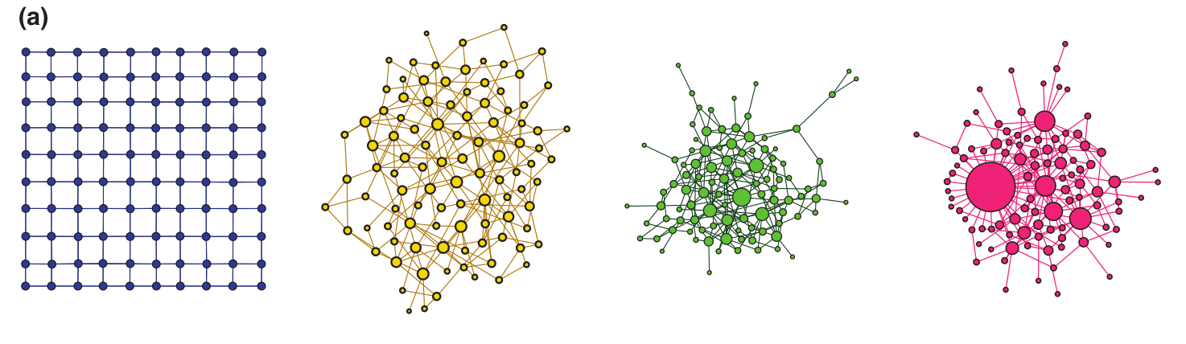
Conexión entre poblaciones
Topología: conexión entre las diferentes poblaciones. El tamaño de las burbujas indica el número de conexiones
La topología afecta las dinámicas poblacionales por medio de inmigración y emigración

Slide 35
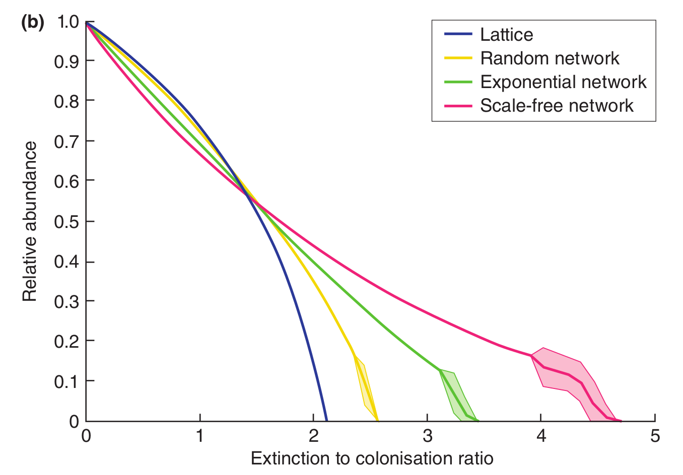
Efecto demográfico de la topología
Proporción de poblaciones (nodos) ocupados, como función de la relación Extinción/Colonización en cada tipo de topología (diapo anterior, Gillaranz y Bascompte 2012).
Más parches ocupados con menor extinción en topologías homogeneas.

Slide 36
¿Meta o no?
¿Cuándo se considera que son o no metapoblaciones?
Parches deberían poder “rescatar” a otros
  No debe haber sincronía
  Si hay sincronía, todas podrían extinguirse simultáneamente

Slide 37
Colonización-Extinción
Fuente
Reproducción
Muertes
Sumidero
Dirección de migración
Parches susceptibles a extinción
Más pequeños o con menor potencial reproductivo
Parches con gran disponibilidad de hábitat y potencial reproductivo

Slide 38
Mecanismos de dispersión

Slide 39
Dispersión activa
Movimiento con inversión de energía por organismos
Aves, murciélagos, peces, insectos
Puede combinarse con dispersión pasiva

Slide 40
Dispersión pasiva
Corrientes de aire, agua u otros organismos
Menor inversión de recursos
Ayuda a organismos vágiles
  Fuente de dispersión para otros menos adaptados para ese fin

Slide 41
Actividad: Elabora una tabla de los modos de dispersión de organismos ejemplo en la lectura

Slide 42
Tipos de barreras

Slide 43
Físicas y ambientales
Organismos deben librarlas para colonizar
Sobrevivir en ambientes sub-óptimos
Efecto de barreras depende de grupo taxonómico

Slide 44




Ejemplos de barreras físicas
Grupo taxonómico
Naturaleza de la barrera impedirá en diferente medida a diferentes grupos
Barrera física: Montaña

Slide 45
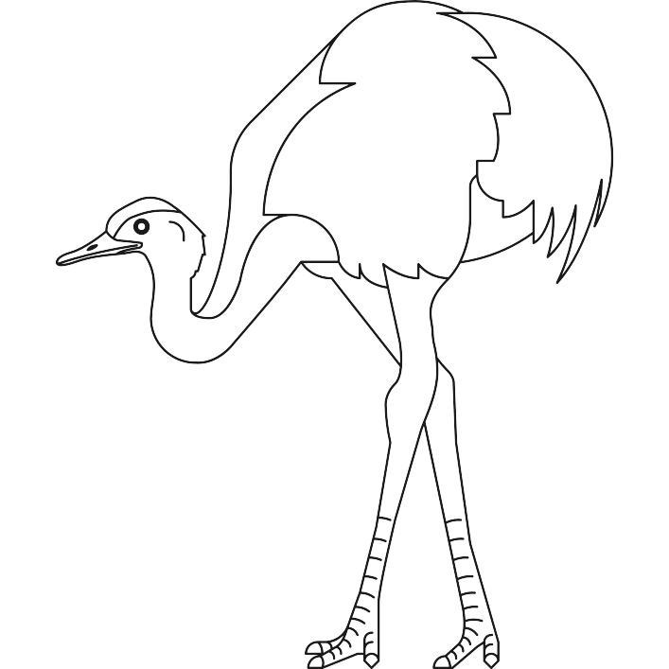
Variabilidad dentro de grupos
Barrera física: Montaña

Slide 46
Variabilidad dentro de grupos
Barrera física: Montaña

Slide 47




Barrera física: Cuerpo de agua

Slide 48
Barreras fisiológicas
Las condiciones ambientales pueden exceder límites de tolerancia de organismos
Bajas temperaturas
Menor concentración de oxígeno
Aves que migran a través de cordilleras deben soportar temperaturas más bajas, menor concentración de oxígeno, etc.
Temperaturas más elevadas
Mayor humedad

Slide 49




Distribuciones amplias implican gran variedad de condiciones.
Altas y bajas temperaturas
Poca agua
Flexibilidad alimenticia
Menor efecto de barreras ambientales

Slide 50

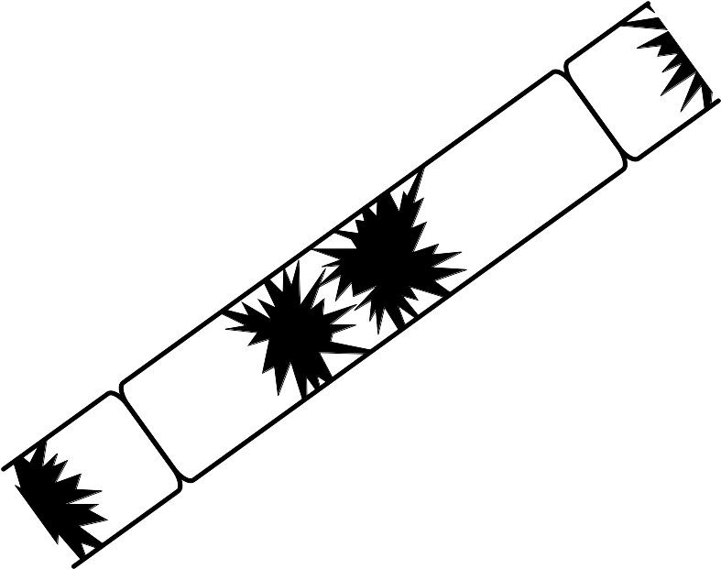

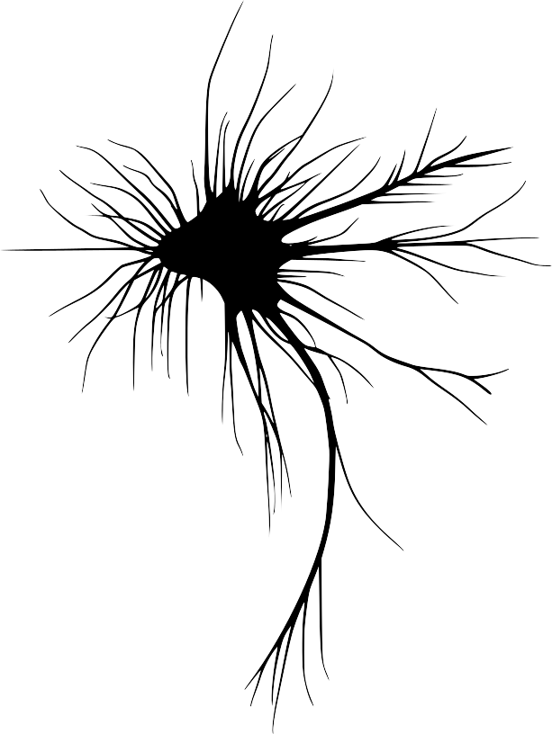
Patrones geográficos derivados de tolerancia

Slide 51
Plankton de agua dulce
Estadíos de desarrollo muy resistentes
Comunidades son muy similares alrededor del mundo

Slide 52






Peces de agua dulce son malos colonizadores, por lo general por baja tolerancia a condiciones ambientales. Composición de comunidades cambia mucho entre cuerpos de agua.

Slide 53
Zonas templadas y polares:
Alta variabilidad entre estaciones
Trópicos:
Poca variabilidad entre estaciones y años

Slide 54
Distribuciones geográficas de organismos tienden a ser más grandes fuera de los trópicos, como resultado de resistencia fisiológica

Slide 55
Comunidades en zonas templadas son más homogéneas, menos cambio de especies entre regiones geográficas

Slide 56
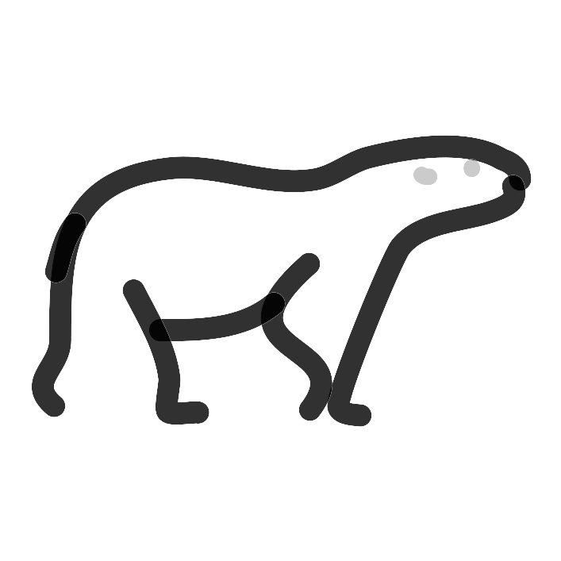



Los trópicos restringen fisiológicamente a especies de zonas templadas y polares
Bajas temperaturas
Altas temperaturas
Bajas temperaturas

Slide 57
Barreras ecológicas
Reconocimiento innato de hábitats puede restringir dispersión.
Spp. Podrían soportar diferentes condiciones, eligen no hacerlo

Slide 58
Ejemplos abundan en aves:
  Tucanes están pobremente representados en islas
  Aves de bosques tropicales evitan zonas con poca vegetación, pero cubren grandes distancias si la hay
  Extinciones locales en Barro colorado, Panamá, no han recuperado por presencia del lago de < 1 km

